Slide 1
LG41 IBS1.1 Veiligheid
Onderdeel tarief berekenen – les 2

Slide 2
Wat gaan we vandaag doen?
We gaan eens echt beginnen aan tariefberekening.
Zoals gezegd zal er ook wat coaching tussendoor lopen (evenals wat tariefberekening tijdens het coachuur)

Slide 3
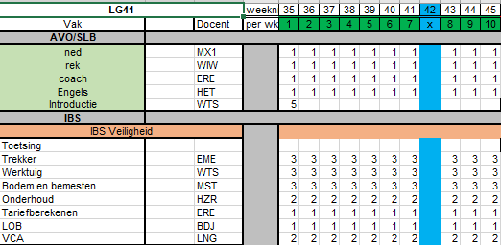
IBS 1.1 Veiligheid

Slide 4
Toetsing IBS 1.1 Veiligheid
Toetsmix van 3 toetsen.
Praktijktoets
Laten zien dat je veilig kan werken
Kennistoets
Theorievragen van een deel van de vakken
Portfolio
In een verslagvorm laten zien dat je veilig kan werken en wat onderhoud kunt doen.

Slide 5
Toetsing IBS 1.1 Veiligheid
De toetsmix moet behaald worden.
Bij sommige vakken nog een inspanningsverplichting
Bepaalde voortgang laten zien

Slide 6
Toetsing IBS 1.1 - tariefberekenen
Je krijgt van mij in week 7/8 een individuele opdracht.
Je moet ‘m maken
Hij moet voldoende worden gemaakt
Daarnaast zitten er een aantal theorievragen in de theorietoets

Slide 7
Waarom dit vak?
Vraag aan jullie:
Wat maakt een (loon)bedrijf succesvol?
Wat moet een bedrijf zeker wel hebben?
Wat moet een bedrijf zeker niet hebben?

Slide 8
Tarief en veiligheid
Sommige zaken komen direct terug in het berekenen van het tarief.
Hoe kan het fout gaan?

Slide 9
Schade
Materiaal
Eigen
Derden
Gebouwen
Eigen
Derden
Personen
Eigen
Fysiek
Mentaal
Anderen

Slide 10
Schade is kosten
Te voorkomen = faalkosten
Herstellen
Kosten materialen
Kosten in tijd
Verzekeren
Wat verzeker je?

Slide 11
Schade terugverdienen
Kwaliteit leveren
Goede naam krijgen
Klanten behouden
Klanten zoeken

Slide 12
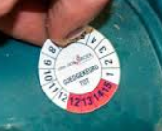
Schade voorkomen
Keuringen
Machines
Personeel
Scholing
Vast overleg
Eenmalig

Slide 13
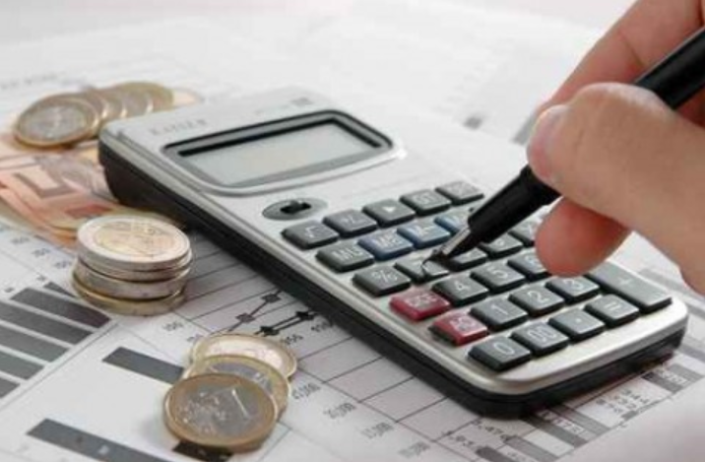
Welk tarief vraag je aan de klant?

Slide 14
Welk tarief vraag je aan de klant?
Kostprijs
Concurrentie
Hoeveelheid werk
Grote verschillen tussen regio’s
Verschillen tussen bedrijven
Zelfs verschillen tussen klanten

Slide 15
Welke kosten heeft een machine?
Vaste en variabele kosten
Kunnen we die onderverdeling maken?

Slide 16
Afschrijving
Wat is afschrijving?

Slide 17
Maak opgave 1 t/m 12

Slide 18
Dat was ‘m!
Dagge bedankt zijt, da witte.

